Slide 1
Монотипия
Урок 29

Slide 2
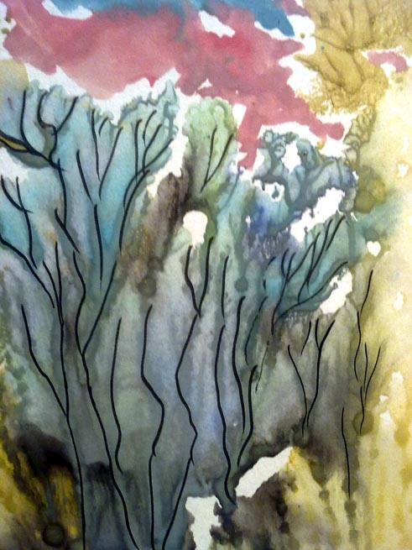
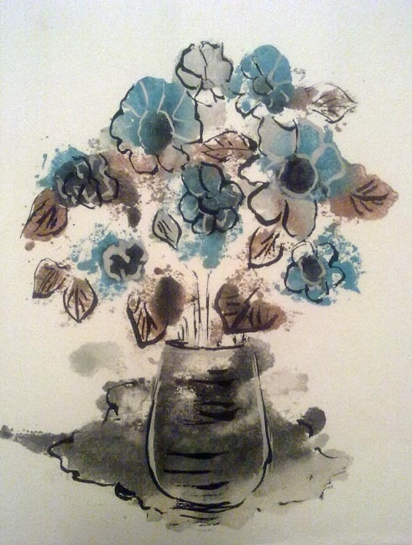
Осень
Букет цветов
Крайнова Галина Борисовна

Slide 3
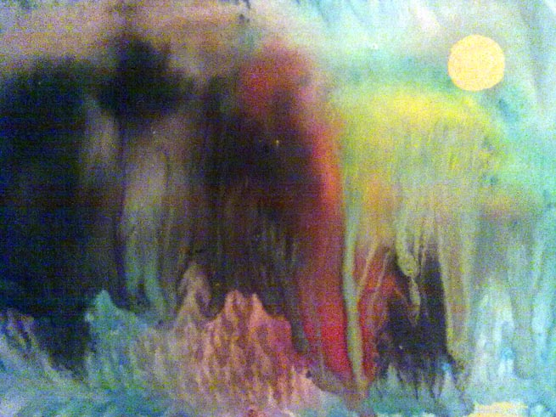
Крайнова Галина Борисовна. Лунная ночь

Slide 4
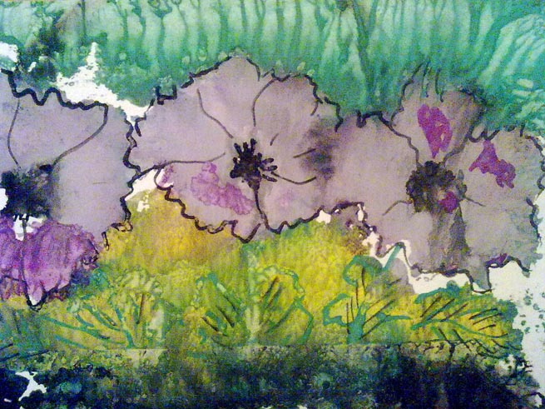
Крайнова Галина Борисовна. Цветы

Slide 5
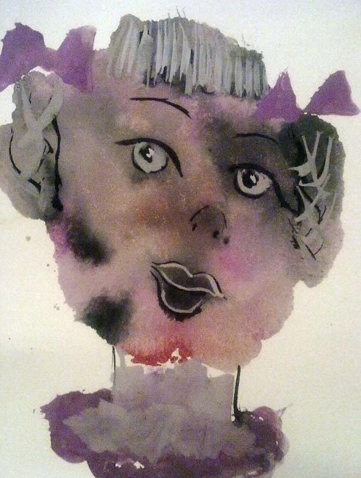
Крайнова Галина Борисовна. Смешная девчонка

Slide 6
Интернет-ресурсы:
Слайды 2–5. – Режим доступа : http://anilag.ru/kartiny7.php

